Slide 1
CTT526 - Kiến trúc phần mềm Mẫu thiết kế Behavioral Patterns
Trường Đại học Khoa Học Tự Nhiên
Khoa Công Nghệ Thông Tin
Bộ môn Công Nghệ Phần Mềm
PGS.TS. Trần Minh Triết
tmtriet@fit.hcmus.edu.vn
Version 1.0

Slide 2
Mẫu thiết kế trong nhóm Behavioral Pattern
Mẫu Chain of Responsibility
Mẫu Command
Mẫu Interpreter
Mẫu Iterator
Mẫu Mediator
Mẫu Memento
Mẫu Observer
Mẫu State
Mẫu Strategy
Mẫu Template Method
Mẫu Visitor
[Erich Gamma, Richard Helm, Ralph Johnson, John Vlissides (1995). Design Patterns - Elements of Reusable Object-Oriented Software, Addison-Wesley]
[Christopher G. Lasater (2007). Design Patterns, Wordware Publishing, Inc.]

Slide 3
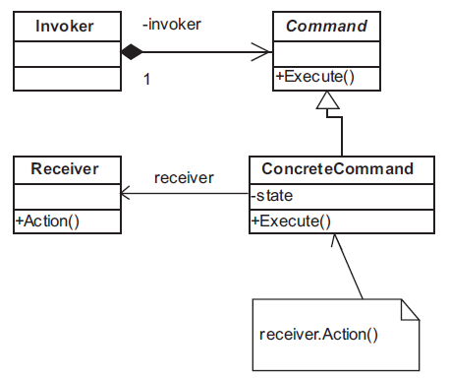
Mẫu Command
[Christopher G. Lasater (2007). Design Patterns, Wordware Publishing, Inc.]

Slide 4
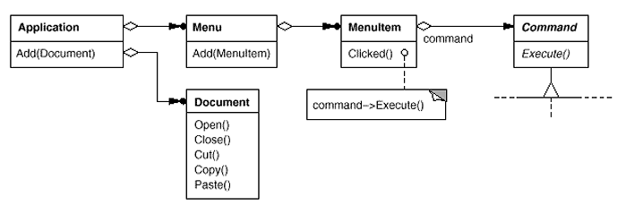
Mẫu Command
[Erich Gamma, Richard Helm, Ralph Johnson, John Vlissides (1995). Design Patterns - Elements of Reusable Object-Oriented Software, Addison-Wesley]

Slide 5
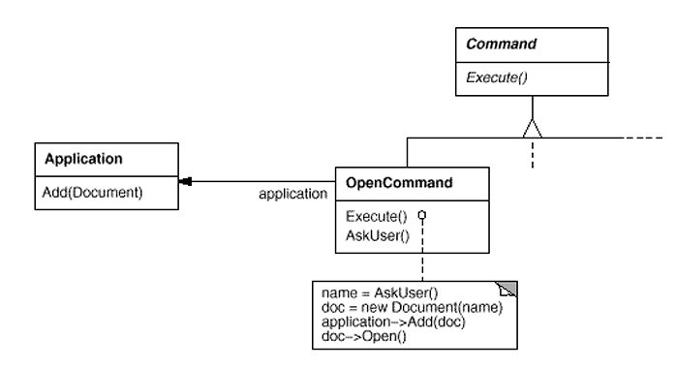
Mẫu Command
[Erich Gamma, Richard Helm, Ralph Johnson, John Vlissides (1995). Design Patterns - Elements of Reusable Object-Oriented Software, Addison-Wesley]

Slide 6
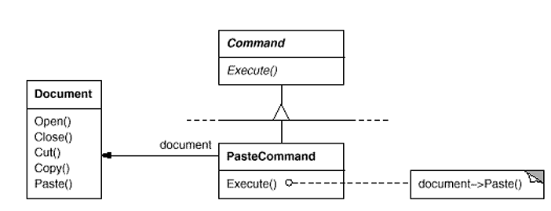
Mẫu Command
[Erich Gamma, Richard Helm, Ralph Johnson, John Vlissides (1995). Design Patterns - Elements of Reusable Object-Oriented Software, Addison-Wesley]

Slide 7
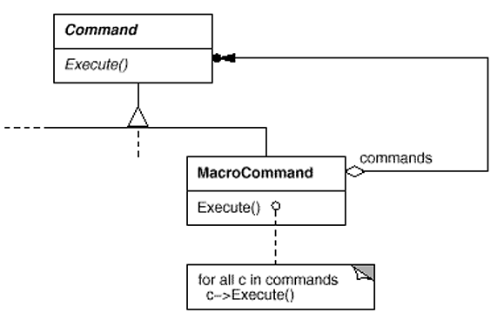
Mẫu Command
[Erich Gamma, Richard Helm, Ralph Johnson, John Vlissides (1995). Design Patterns - Elements of Reusable Object-Oriented Software, Addison-Wesley]

Slide 8


Thảo luận
Các tình huống sử dụng thông thường?
Plugin?
?

Slide 9
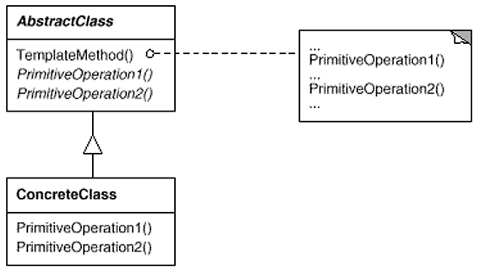
Mẫu Template Method
[Erich Gamma, Richard Helm, Ralph Johnson, John Vlissides (1995). Design Patterns - Elements of Reusable Object-Oriented Software, Addison-Wesley]

Slide 10
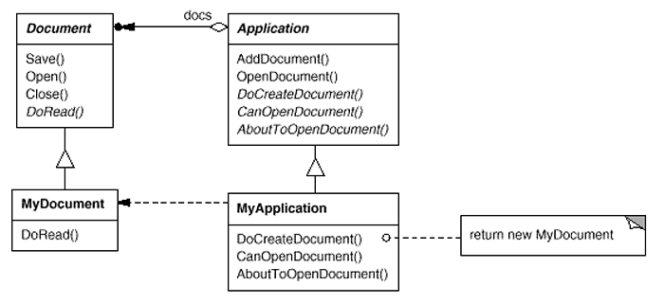
Mẫu Template Method
[Erich Gamma, Richard Helm, Ralph Johnson, John Vlissides (1995). Design Patterns - Elements of Reusable Object-Oriented Software, Addison-Wesley]

Slide 11
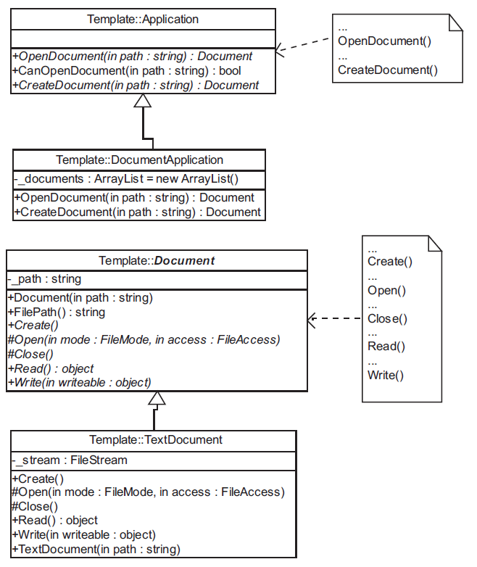
Mẫu Template Method
[Christopher G. Lasater (2007). Design Patterns, Wordware Publishing, Inc.]

Slide 12
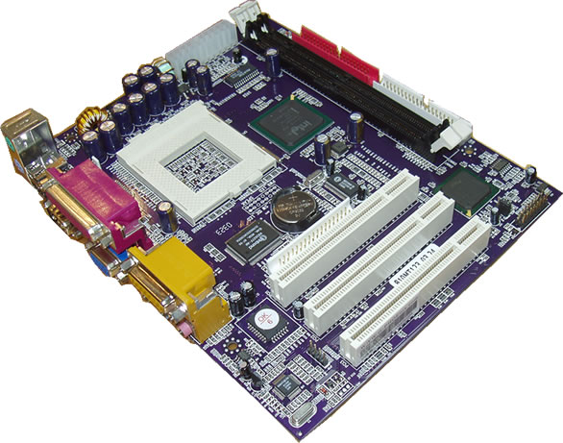
Mẫu Template Method

Slide 13
Mẫu Template Method

Slide 14
Thảo luận
Cần xác định rõ quy trình chuẩn gồm những bước xử lý nào (kể cả quy trình có rẽ nhánh và lặp)
Cần xác định rõ những bước xử lý nào có thể cần thay đổi cách xử lý cụ thể (nhưng vẫn đảm bảo ý nghĩa trong quy trình của bước xử lý này)
Danh sách các tham số và kiểu kết quả trả về của hàm xử lý cho mỗi bước
Khi muốn thay đổi cách xử lý cụ thể của một bước trong quy trình đã được định nghĩa, không thay đổi cách xử lý của các bước khác thì sao?

Slide 15
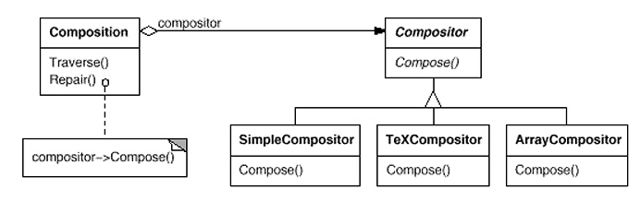
Mẫu Strategy
[Erich Gamma, Richard Helm, Ralph Johnson, John Vlissides (1995). Design Patterns - Elements of Reusable Object-Oriented Software, Addison-Wesley]

Slide 16
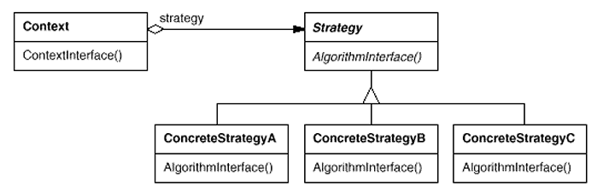
Mẫu Strategy
[Erich Gamma, Richard Helm, Ralph Johnson, John Vlissides (1995). Design Patterns - Elements of Reusable Object-Oriented Software, Addison-Wesley]

Slide 17
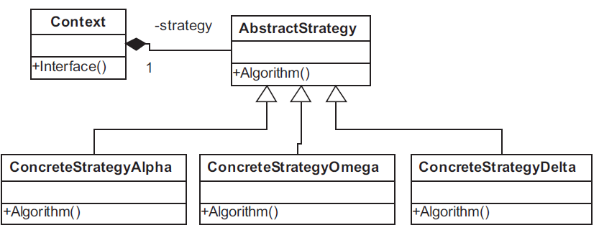
Mẫu Strategy
[Christopher G. Lasater (2007). Design Patterns, Wordware Publishing, Inc.]

Slide 18
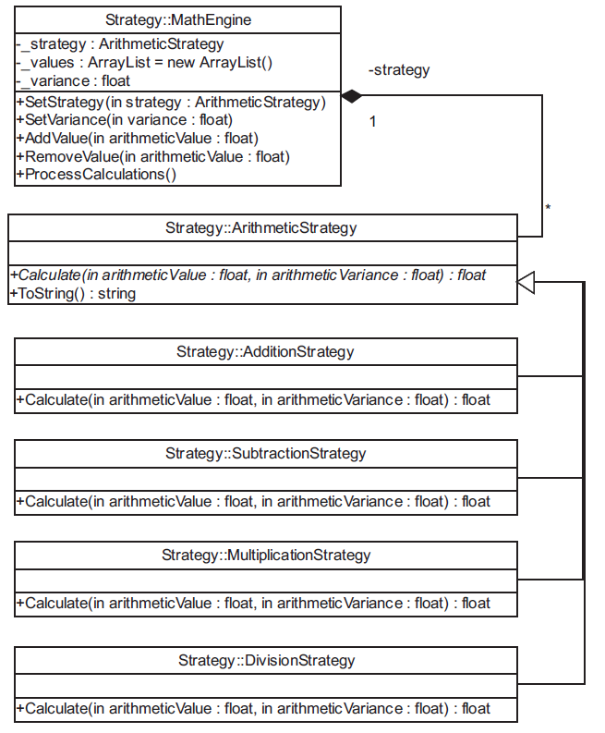
Mẫu Strategy
[Christopher G. Lasater (2007). Design Patterns, Wordware Publishing, Inc.]

Slide 19
Thảo luận
Có thể cho phép thay thế riêng lẻ từng thao tác xử lý cụ thể trong một quy trình xử lý tổng quát
Plug-and-play
Kết hợp mẫu Strategy vào mẫu Template Method?

Slide 20
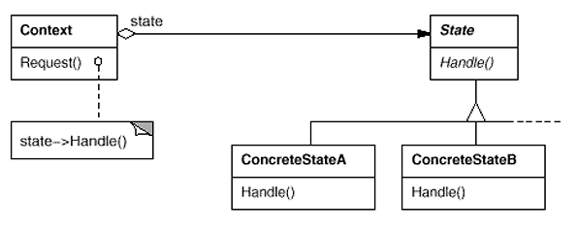
Mẫu State
[Erich Gamma, Richard Helm, Ralph Johnson, John Vlissides (1995). Design Patterns - Elements of Reusable Object-Oriented Software, Addison-Wesley]

Slide 21
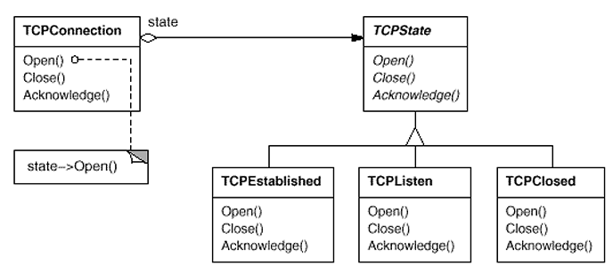
Mẫu State
[Erich Gamma, Richard Helm, Ralph Johnson, John Vlissides (1995). Design Patterns - Elements of Reusable Object-Oriented Software, Addison-Wesley]

Slide 22
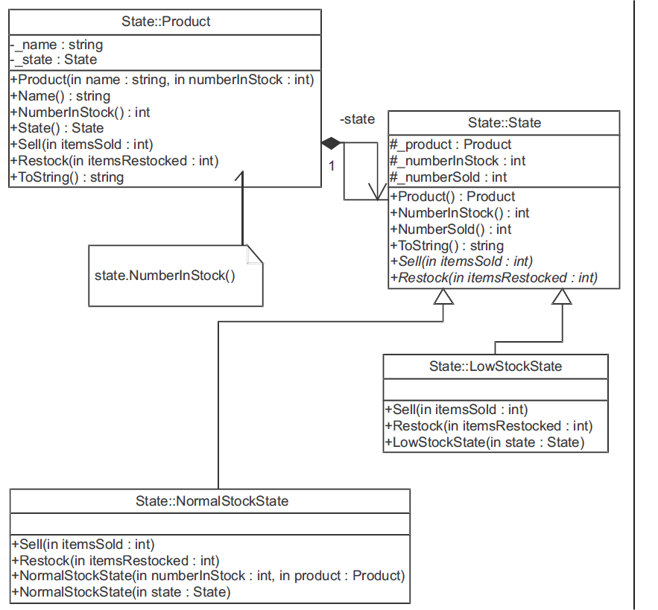
Mẫu State
[Christopher G. Lasater (2007). Design Patterns, Wordware Publishing, Inc.]

Slide 23
Thảo luận
Strategy và State?
Trạng thái, chuyển đổi trạng thái
Trạng thái thay đổi dẫn đến MỘT SỐ hành vi sẽ thay đổi cách xử lý cụ thể
Tính che giấu thông tin và cách xử lý nội bộ trong đối tượng

Slide 24
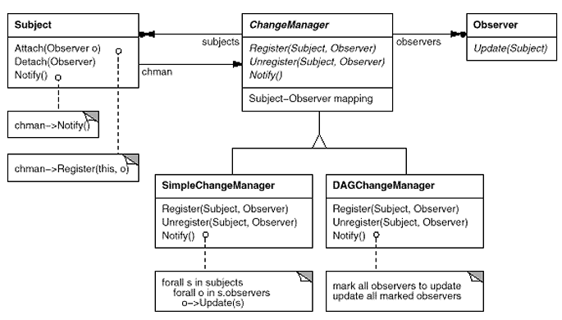
Mẫu Observer
[Erich Gamma, Richard Helm, Ralph Johnson, John Vlissides (1995). Design Patterns - Elements of Reusable Object-Oriented Software, Addison-Wesley]

Slide 25
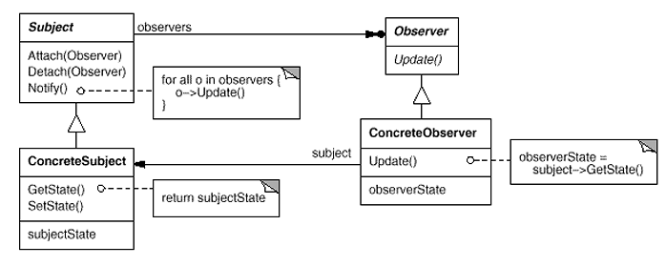
Mẫu Observer
[Erich Gamma, Richard Helm, Ralph Johnson, John Vlissides (1995). Design Patterns - Elements of Reusable Object-Oriented Software, Addison-Wesley]

Slide 26
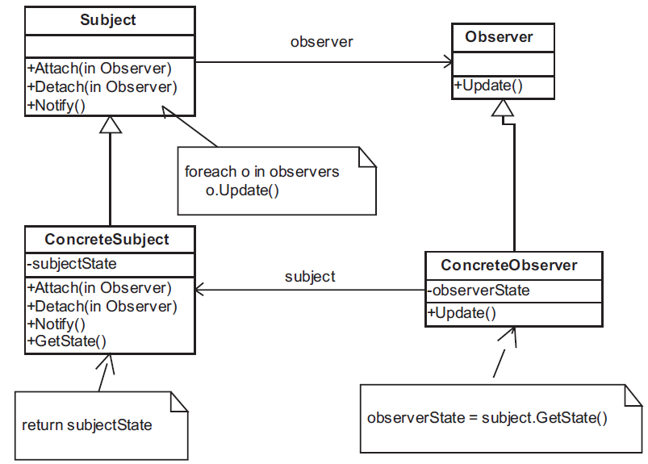
Mẫu Observer
[Christopher G. Lasater (2007). Design Patterns, Wordware Publishing, Inc.]

Slide 27
Thảo luận
Publish/Subscribe
Notification
Listener
View

